Slide 1




الوحدة 2
دوال القوة والدوال كثيرة الحدود والدوال النسبية
2 - 2: الدوال كثيرة الحدود

Slide 2


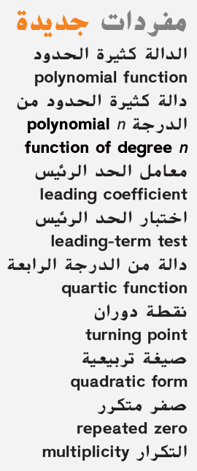

Slide 3
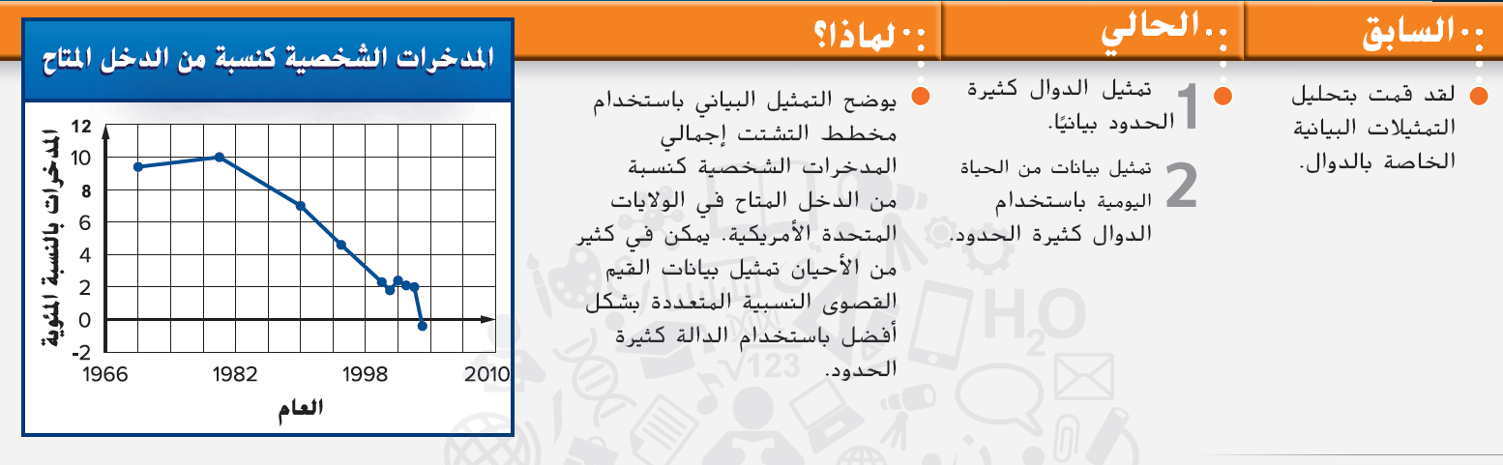
2 - 2: الدوال كثيرة الحدود
كتاب الطالب صفحة (97)

Slide 4
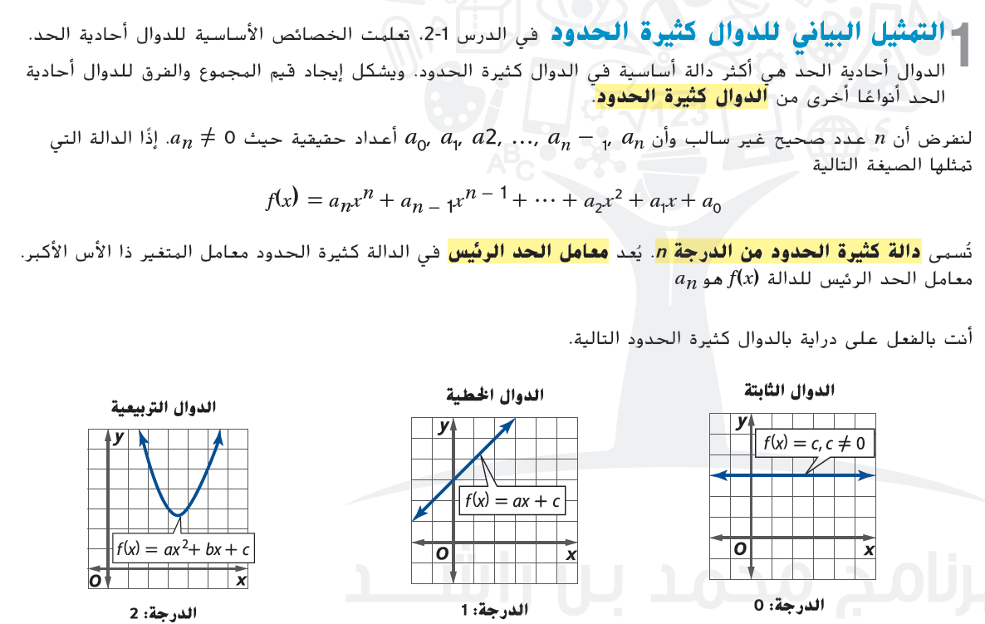
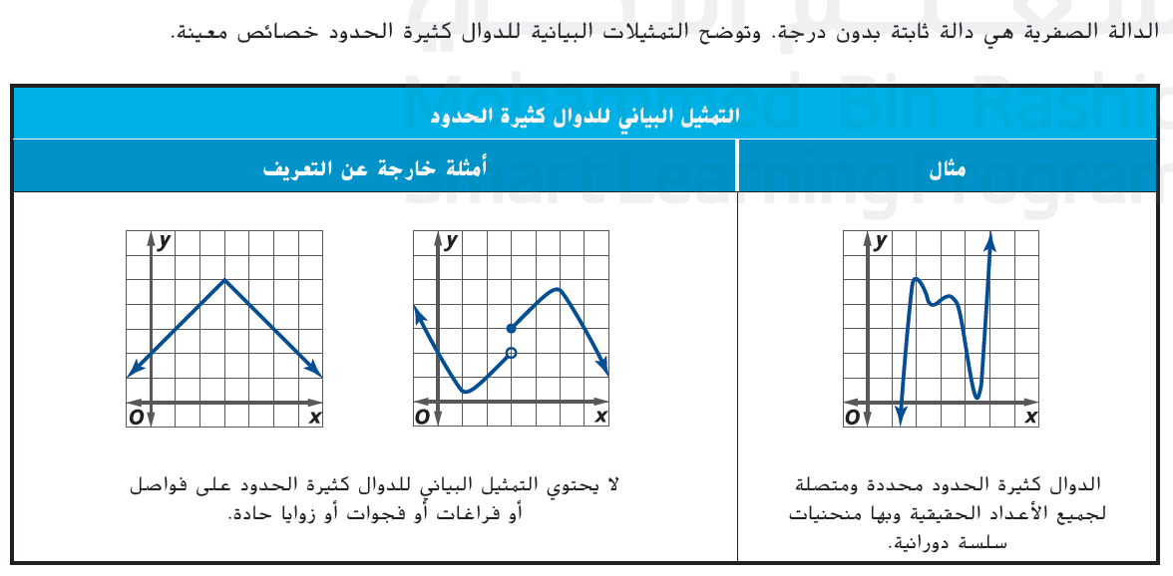
ناتج التعلم : تمثيل الدوال كثيرة الحدود بيانيا. | 2 - 2: الدوال كثيرة الحدود
كتاب الطالب صفحة (97)

Slide 5
ناتج التعلم : تمثيل الدوال كثيرة الحدود بيانيا. | 2 - 2: الدوال كثيرة الحدود
كتاب الطالب صفحة (97)

Slide 6
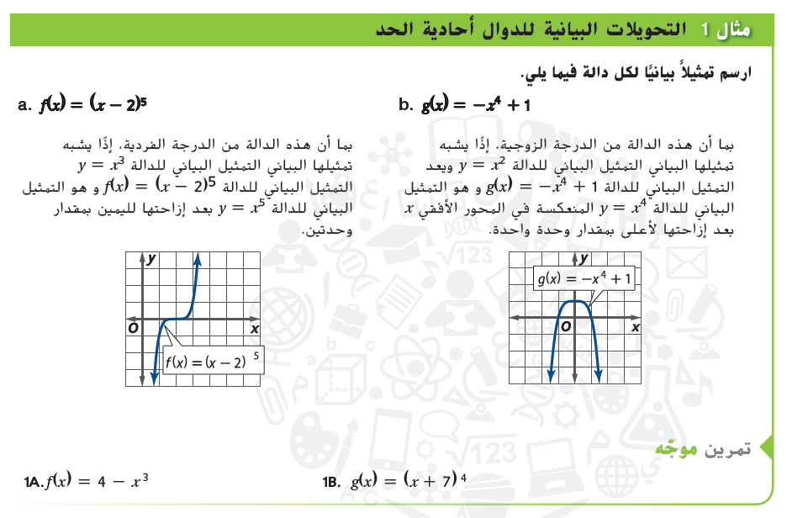
ناتج التعلم : تمثيل الدوال كثيرة الحدود بيانيا. | 2 - 2: الدوال كثيرة الحدود
كتاب الطالب صفحة (98)

Slide 7
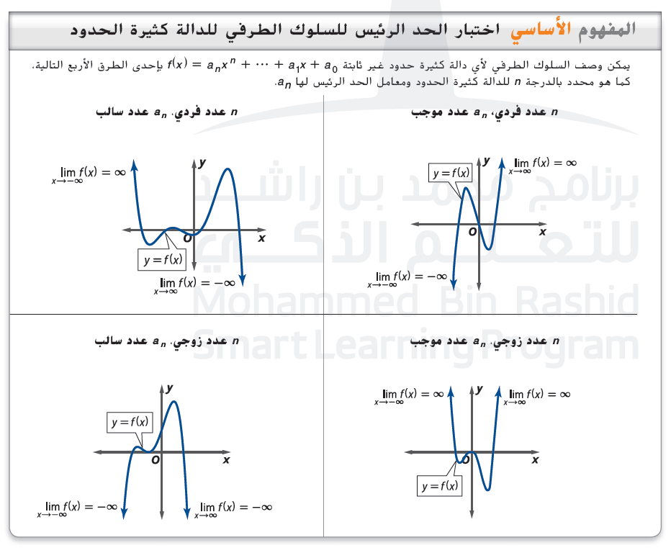
ناتج التعلم : تمثيل الدوال كثيرة الحدود بيانيا. | 2 - 2: الدوال كثيرة الحدود
كتاب الطالب صفحة (98)

Slide 8
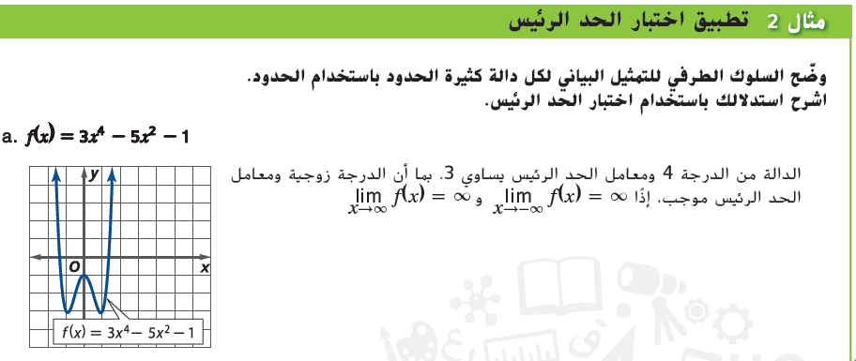


ناتج التعلم : تمثيل الدوال كثيرة الحدود بيانيا. | 2 - 2: الدوال كثيرة الحدود
كتاب الطالب صفحة (99)

Slide 9
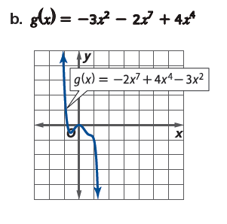
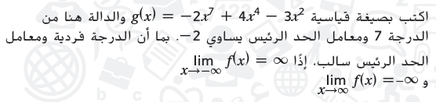
ناتج التعلم : تمثيل الدوال كثيرة الحدود بيانيا. | 2 - 2: الدوال كثيرة الحدود
كتاب الطالب صفحة (99)

Slide 10
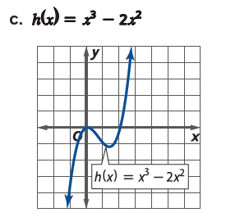

ناتج التعلم : تمثيل الدوال كثيرة الحدود بيانيا. | 2 - 2: الدوال كثيرة الحدود
كتاب الطالب صفحة (99)

Slide 11


ناتج التعلم : تمثيل الدوال كثيرة الحدود بيانيا. | 2 - 2: الدوال كثيرة الحدود
كتاب الطالب صفحة (99)

Slide 12
ناتج التعلم : تمثيل الدوال كثيرة الحدود بيانيا. | 2 - 2: الدوال كثيرة الحدود
كتاب الطالب صفحة (99)

Slide 13
ناتج التعلم : تمثيل الدوال كثيرة الحدود بيانيا. | 2 - 2: الدوال كثيرة الحدود
كتاب الطالب صفحة (99)

Slide 14
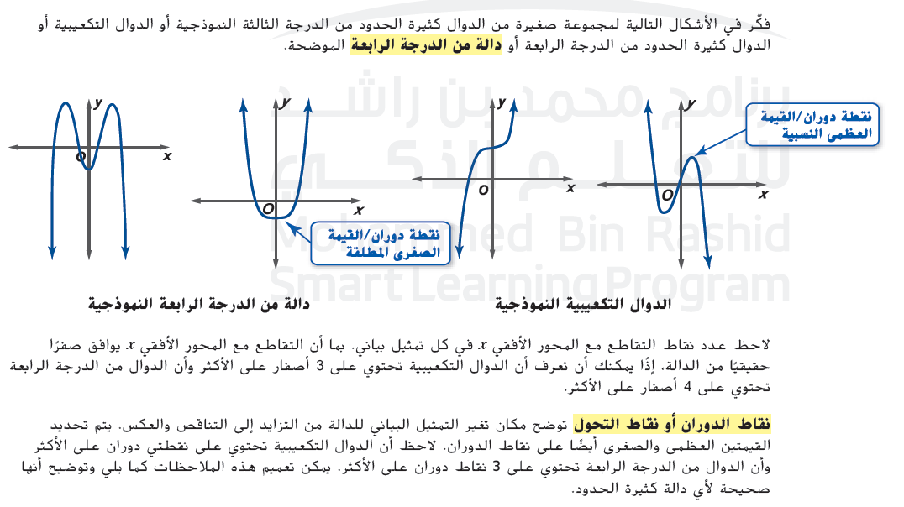
ناتج التعلم : تمثيل الدوال كثيرة الحدود بيانيا. | 2 - 2: الدوال كثيرة الحدود
كتاب الطالب صفحة (99)

Slide 15
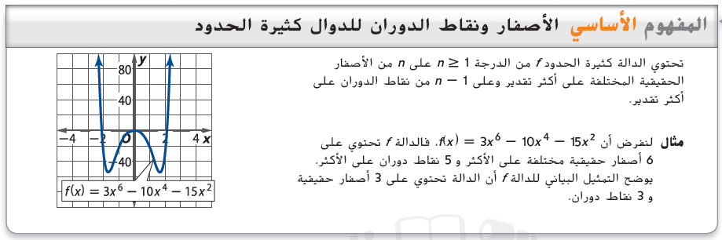
ناتج التعلم : تمثيل الدوال كثيرة الحدود بيانيا. | 2 - 2: الدوال كثيرة الحدود
كتاب الطالب صفحة (100)

Slide 16
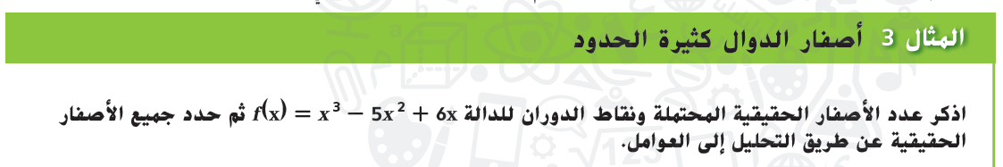
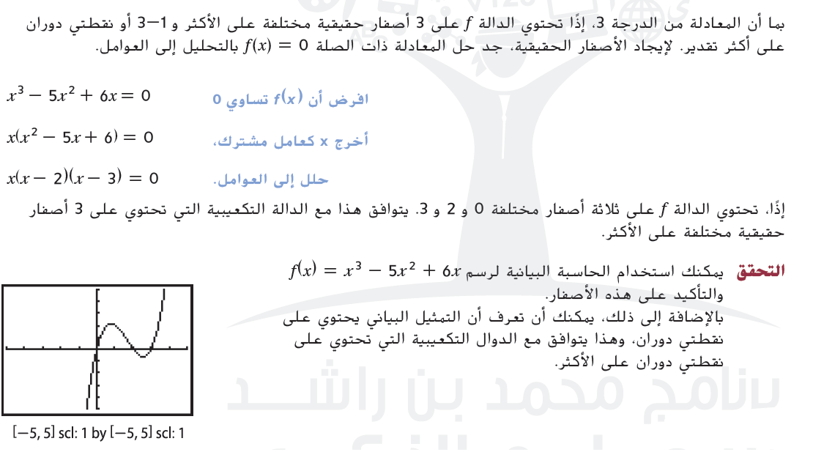
ناتج التعلم : تمثيل الدوال كثيرة الحدود بيانيا. | 2 - 2: الدوال كثيرة الحدود
كتاب الطالب صفحة (100)

Slide 17
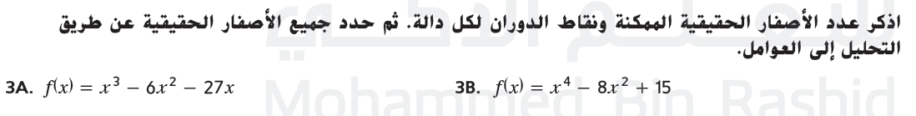
ناتج التعلم : تمثيل الدوال كثيرة الحدود بيانيا. | 2 - 2: الدوال كثيرة الحدود
كتاب الطالب صفحة (100)

Slide 18

ناتج التعلم : تمثيل الدوال كثيرة الحدود بيانيا. | 2 - 2: الدوال كثيرة الحدود
كتاب الطالب صفحة (100)

Slide 19
ناتج التعلم : تمثيل الدوال كثيرة الحدود بيانيا. | 2 - 2: الدوال كثيرة الحدود
كتاب الطالب صفحة (100)

Slide 20
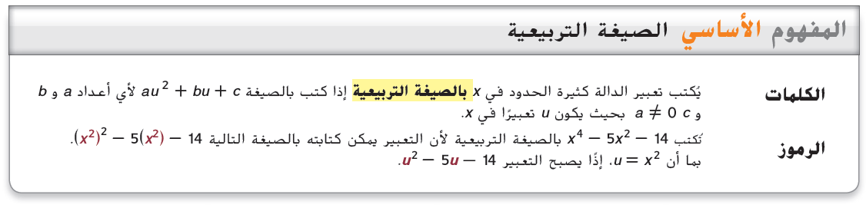
ناتج التعلم : تمثيل الدوال كثيرة الحدود بيانيا. | 2 - 2: الدوال كثيرة الحدود
كتاب الطالب صفحة (100)

Slide 21
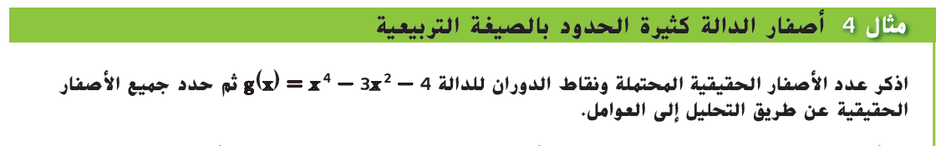
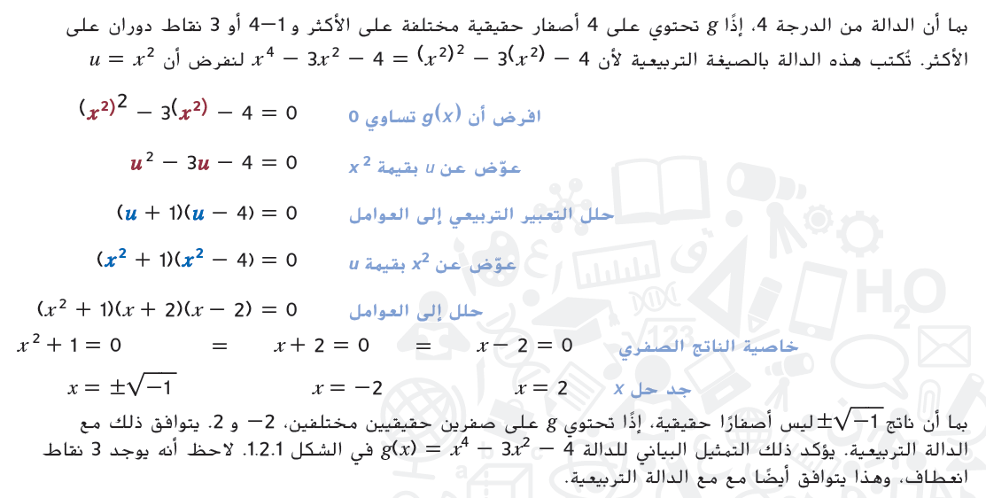
ناتج التعلم : تمثيل الدوال كثيرة الحدود بيانيا. | 2 - 2: الدوال كثيرة الحدود
كتاب الطالب صفحة (101)

Slide 22
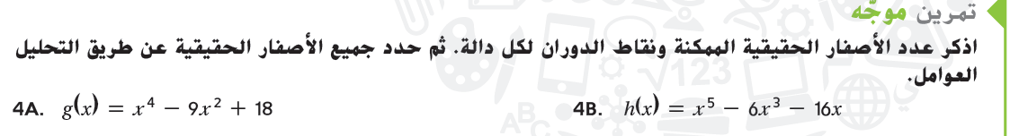
ناتج التعلم : تمثيل الدوال كثيرة الحدود بيانيا. | 2 - 2: الدوال كثيرة الحدود
كتاب الطالب صفحة (101)

Slide 23
ناتج التعلم : تمثيل الدوال كثيرة الحدود بيانيا. | 2 - 2: الدوال كثيرة الحدود
كتاب الطالب صفحة (101)

Slide 24
ناتج التعلم : تمثيل الدوال كثيرة الحدود بيانيا. | 2 - 2: الدوال كثيرة الحدود
كتاب الطالب صفحة (101)

Slide 25
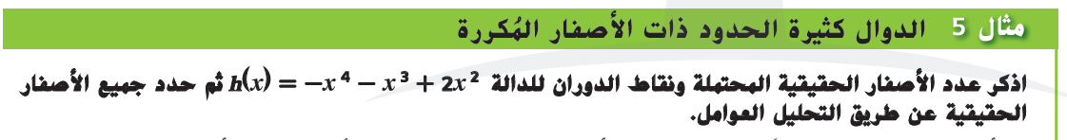
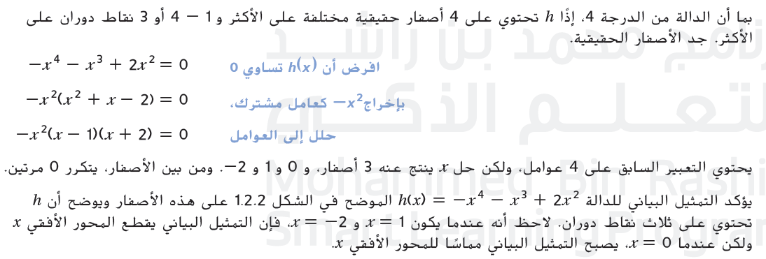
ناتج التعلم : تمثيل الدوال كثيرة الحدود بيانيا. | 2 - 2: الدوال كثيرة الحدود
كتاب الطالب صفحة (101)

Slide 26
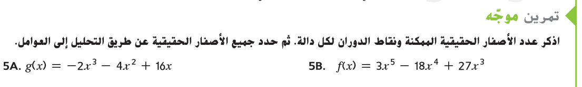
ناتج التعلم : تمثيل الدوال كثيرة الحدود بيانيا. | 2 - 2: الدوال كثيرة الحدود
كتاب الطالب صفحة (101)

Slide 27
ناتج التعلم : تمثيل الدوال كثيرة الحدود بيانيا. | 2 - 2: الدوال كثيرة الحدود
كتاب الطالب صفحة (101)

Slide 28
ناتج التعلم : تمثيل الدوال كثيرة الحدود بيانيا. | 2 - 2: الدوال كثيرة الحدود
كتاب الطالب صفحة (101)

Slide 29
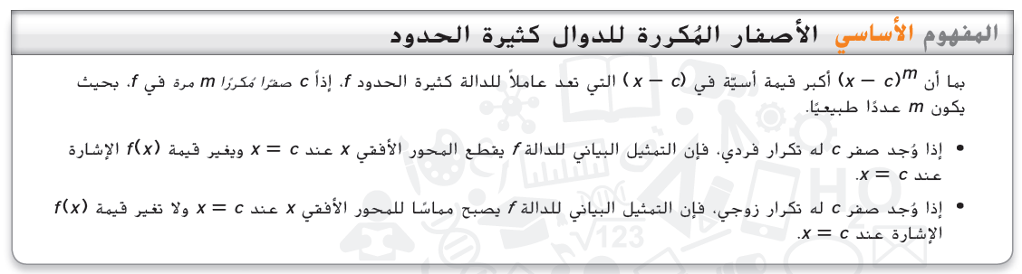
ناتج التعلم : تمثيل الدوال كثيرة الحدود بيانيا. | 2 - 2: الدوال كثيرة الحدود
كتاب الطالب صفحة (102)

Slide 30
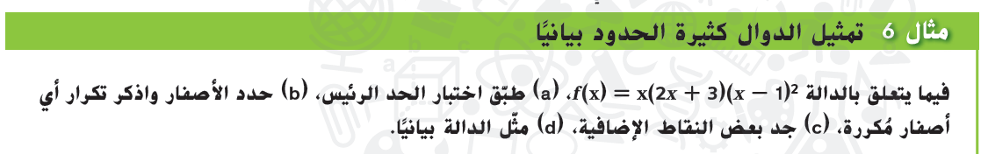
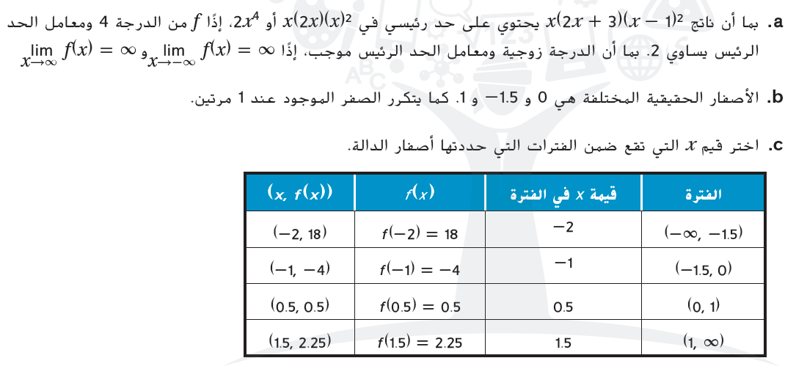
ناتج التعلم : تمثيل الدوال كثيرة الحدود بيانيا. | 2 - 2: الدوال كثيرة الحدود
كتاب الطالب صفحة (102)

Slide 31
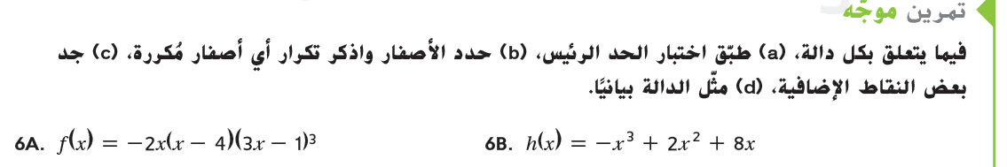
ناتج التعلم : تمثيل الدوال كثيرة الحدود بيانيا. | 2 - 2: الدوال كثيرة الحدود
كتاب الطالب صفحة (102)

Slide 32
ناتج التعلم : تمثيل الدوال كثيرة الحدود بيانيا. | 2 - 2: الدوال كثيرة الحدود
كتاب الطالب صفحة (102)

Slide 33
ناتج التعلم : تمثيل الدوال كثيرة الحدود بيانيا. | 2 - 2: الدوال كثيرة الحدود
كتاب الطالب صفحة (102)

Slide 34


